Slide 1
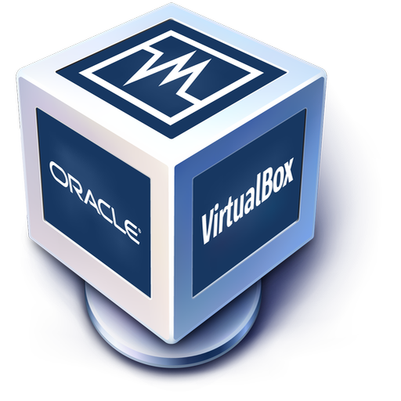

Virtualização

Slide 2
O que é virtualização?
A virtualização é uma tecnologia que cria versões simuladas de recursos físicos, como servidores, armazenamento, redes ou sistemas operacionais. Ela permite que múltiplas máquinas virtuais (VMs) compartilhem um único hardware físico, otimizando recursos e aumentando a eficiência

Slide 3
Como Funciona a Virtualização?
A virtualização utiliza dois componentes principais:
Máquinas Virtuais (VMs): Ambientes isolados que operam como sistemas independentes, cada uma com seu próprio sistema operacional e aplicativos. As VMs podem ser movidas e executadas em diferentes computadores sem alterações.
Hipervisores: Softwares que gerenciam e alocam recursos físicos para as VMs. Eles permitem que múltiplas VMs compartilhem o mesmo hardware de forma eficiente.

Slide 4
O que é um Hipervisor?
Um hipervisor é um software que permite a execução de várias máquinas virtuais em uma única máquina física. Ele gerencia a alocação de recursos como CPU, memória e armazenamento para cada VM, garantindo isolamento e eficiência.

Slide 5
Tipos de Hipervisores
Existem dois tipos principais de hipervisores:
Tipo 1 (Bare Metal): Executa diretamente no hardware físico, sem a necessidade de um sistema operacional host. Oferece maior desempenho e segurança, sendo comum em data centers empresariais.
Tipo 2 (Hosted): Opera sobre um sistema operacional host, funcionando como um aplicativo. É mais adequado para usuários individuais que desejam executar múltiplos sistemas operacionais em um computador pessoal.

Slide 6
Tipos de Virtualização
A virtualização permite criar versões simuladas de recursos físicos. Os principais tipos incluem:
Virtualização de Servidores: Divide um servidor físico em múltiplas máquinas virtuais (VMs), permitindo que cada uma execute funções distintas.Isso permite melhor utilização dos recursos e isolamento entre as VMs
Virtualização de Desktops: Implanta ambientes de desktop em várias máquinas físicas simultaneamente, facilitando configurações e atualizações em massa. Isso proporciona flexibilidade e controle centralizado sobre os desktops dos usuários.
Virtualização de Dados: Consolida dados de diversas fontes em uma única camada, permitindo acesso unificado e simplificado.Isso facilita a integração de dados e melhora a eficiência na análise e tomada de decisões.

Slide 7
Tipos de Virtualização
Virtualização de Armazenamento: Agrupa dispositivos de armazenamento em um único recurso, otimizando o gerenciamento e o uso do espaço.
Virtualização de Aplicações: Isola aplicativos do sistema operacional subjacente, permitindo execução remota e flexibilidade na implantação.

Slide 8
Quais são as vantagens da virtualização?
A virtualização oferece diversos benefícios para empresas e usuários, incluindo:
Melhor aproveitamento de recursos: Permite utilizar o hardware de forma mais eficiente, alocando recursos dinamicamente entre várias máquinas virtuais (VMs) conforme necessário.
Redução de custos: Ao consolidar múltiplos servidores em um único dispositivo físico, diminui-se a necessidade de espaço, energia e custos de manutenção.
Isolamento e segurança: Cada VM opera de forma isolada, garantindo que problemas em uma não afetem as demais, o que aumenta a segurança e facilita testes sem riscos para o sistema principal.

Slide 9
Flexibilidade e Mobilidade
A virtualização proporciona:
Flexibilidade: As VMs podem ser facilmente movidas entre servidores ou para a nuvem, permitindo que os recursos de TI sejam mais dinâmicos e adaptáveis às necessidades do negócio.
Mobilidade: Facilita o acesso remoto e a continuidade dos negócios, permitindo que os usuários acessem seus ambientes de trabalho de qualquer lugar.

Slide 10
Facilidade de Backup e Recuperação
A virtualização simplifica:
Backup: As VMs podem ser copiadas ou replicadas sem impactar diretamente o sistema operacional físico, facilitando a proteção de dados.
Recuperação: Em caso de falhas, as VMs podem ser rapidamente restauradas, minimizando o tempo de inatividade e garantindo a continuidade dos serviços.

Slide 11
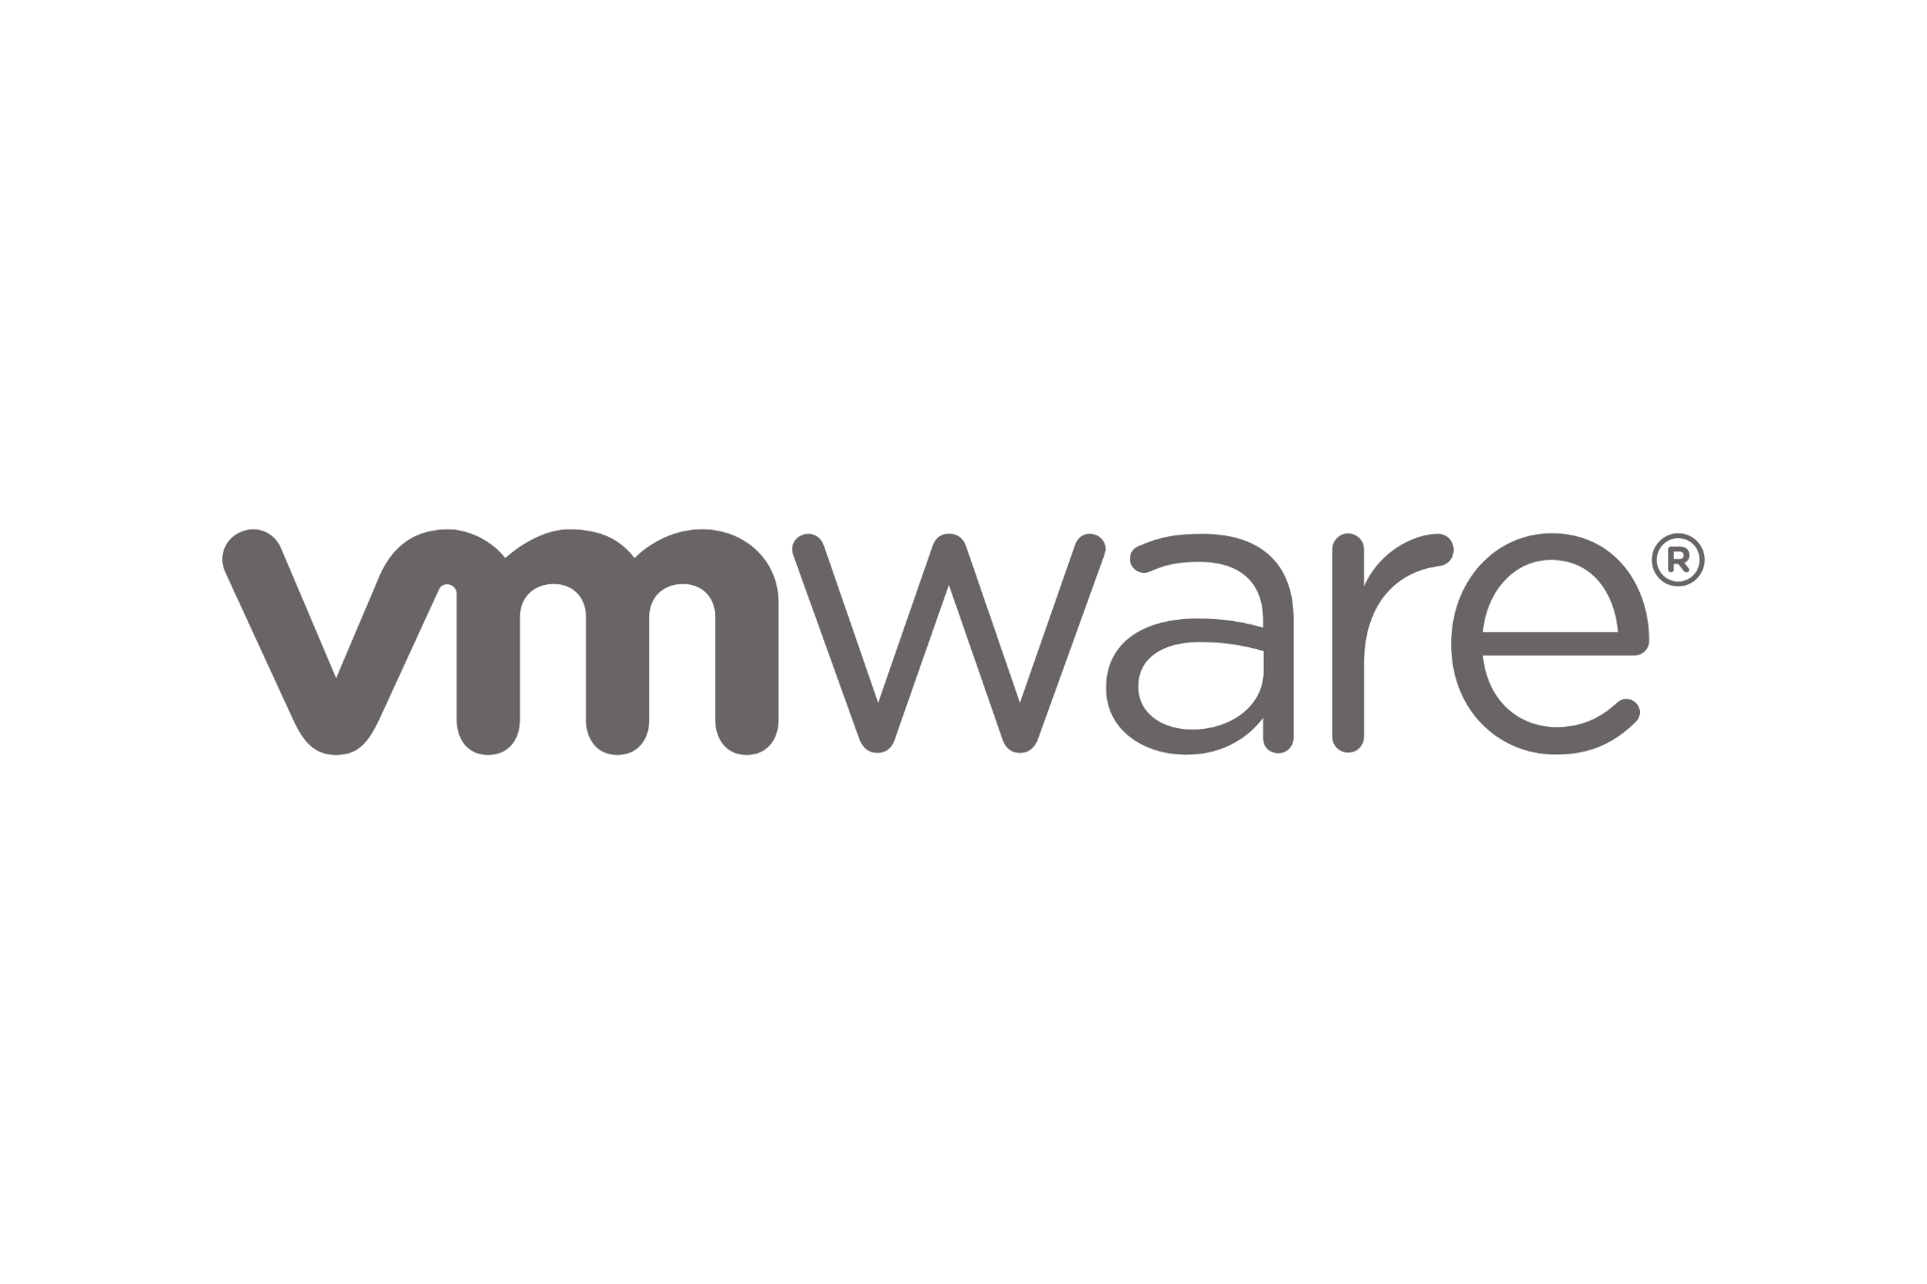

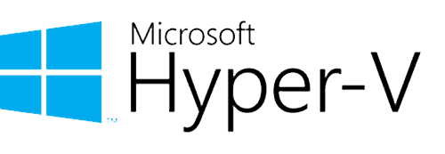

Exemplos de Tecnologias de Virtualização

Slide 12
Exemplos de Tecnologias de Virtualização
VMware: Oferece soluções de virtualização de servidores amplamente usadas em ambientes corporativos.
Hyper-V: A solução de virtualização da Microsoft, integrada ao Windows Server.
KVM: Kernel-based Virtual Machine, uma solução de virtualização de código aberto para Linux.
VirtualBox: Uma solução de virtualização de código aberto da Oracle para ambientes pessoais e de teste.

